Slide 1
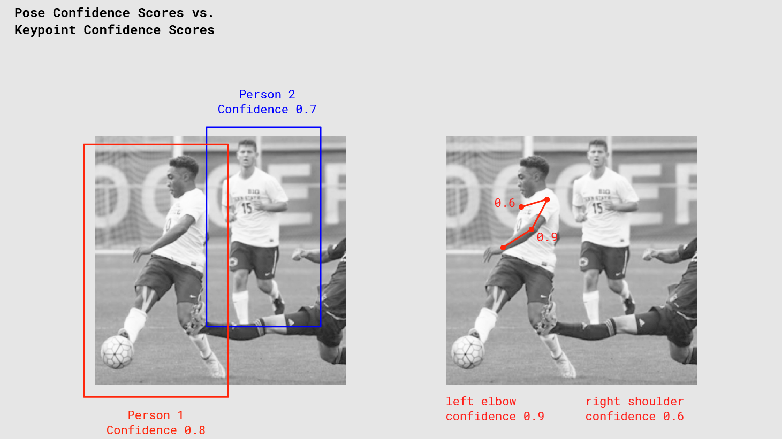
PoseNet
TensorFlow.js를 사용하여 브라우저에서 실시간 인간 포즈 추정
TensorFlow.js에서 PoseNet을 실행
=> 웹캠이 장착된 데스크톱이나 전화기로 웹 내에서 사용 가능
PoseNet을 사용하여 단일 포즈 또는 여러 포즈 중 하나를 추정 가능
입력 RGB 이미지는 컨볼루션 신경망을 통해 공급된다.
Single-Pose 또는 Multi-Pose 디코딩 알고리즘은 모델 출력에서 poses, pose confidence scores, keypoint positions, keypoint confidence scores를 디코딩하는 데 사용된다.

Slide 2
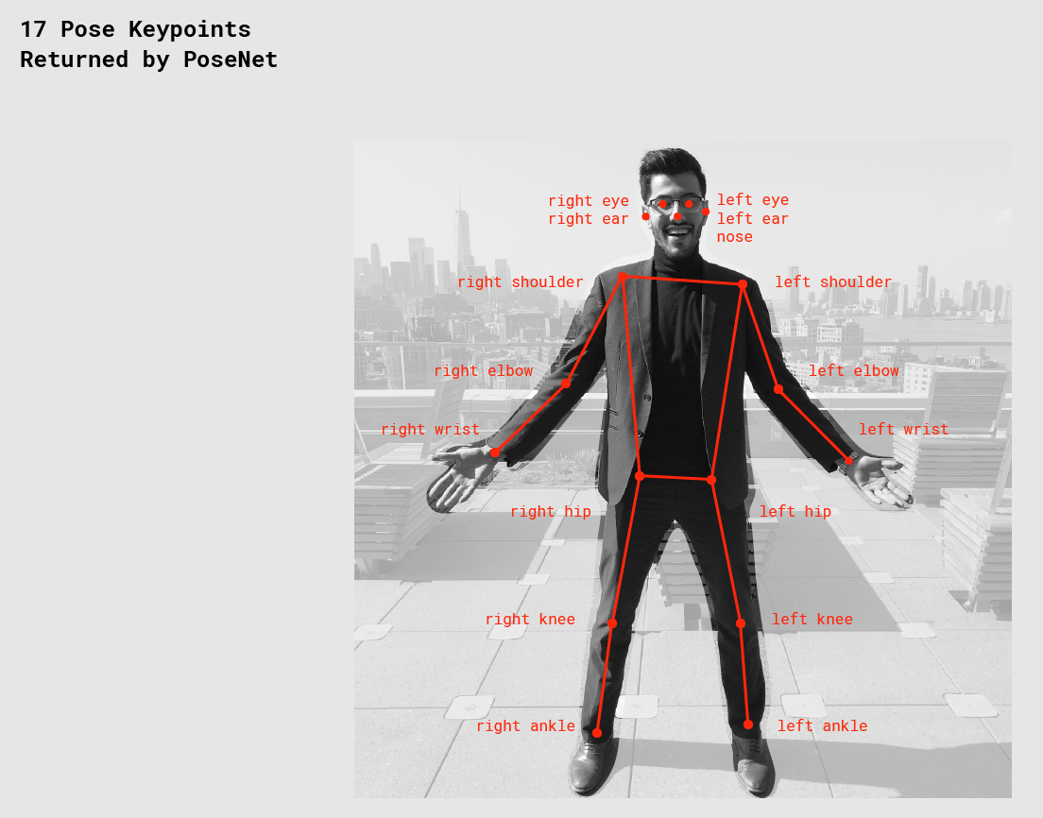
POSE
가장 높은 수준에서 포즈넷은 탐지된 각 사용자에 대한 키포인트 목록과 인스턴스 수준 신뢰 점수를 포함하는 포즈 개체를 반환
Pose confidence score
자세 추정에 대한 전반적인 신뢰도를 결정합니다. 0.0에서 1.0 사이의 범위입니다. 그것은 충분히 강하다고 생각되지 않는 포즈를 숨기기 위해 사용될 수 있다.
Keypoint
코, 오른쪽 귀, 왼쪽 무릎, 오른쪽 발 등과 같이 추정되는 포즈의 일부입니다. 위치 및 키포인트 신뢰 점수가 모두 포함됩니다. PoseNet은 현재 다음 다이어그램에 설명된 17개의 핵심 포인트를 탐지합니다.
Keypoint Confidence Score
추정된 키포인트 위치가 정확하다는 신뢰도를 결정합니다. 0.0에서 1.0 사이의 범위입니다. 충분히 강하지 않은 키포인트를 숨기기 위해 사용할 수 있습니다.
Keypoint Position
원래 입력 이미지에서 키포인트가 감지된 2D x 및 y 좌표입니다.

